Slide 1
Python FP-Growth 分組作業
第三組
指導教授 | 張欽圳
組員 | 翁星宇
 | 徐碩嶽
 | 王怡萱
 | 巫怡茜
 | 黃子軒

Slide 2
Python Collections 的應用
為了使計算confidence的過程更加快速，將原本的 list(freqItem) 改為 {frozenset(freqItem):item出現次數} :
freqItemList.update({frozenset(newFreqSet):baseCnt})
使的可以很快的計算Confidence :
if freqSet[frozenset(item)]/freqSet[frozenset(a)] >= 0.8:
ar+=1
利用Python 的 Set 結構的運算，可以快速生成Association Rules 的表示式 :
for a in its.combinations(item, r):
print(set(a), '=>', item-set(a))

Slide 3
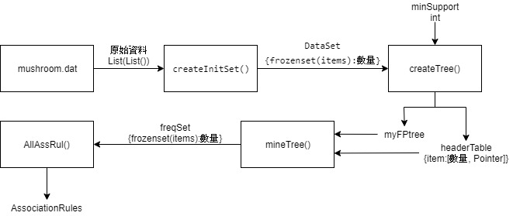
Python Collections 的應用(續)
dataflow diagram :

Slide 4
方便完成此分組作業的基本模組?
為了將FreqItem拆分成多個Association Rules，本組使用了 itertools 的 combination :
def AllAssRul(freqSet):
ar=0
for item in freqSet.keys():
for r in range(1,len(item)):
for a in its.combinations(item,r):
if freqSet[frozenset(item)]/freqSet[frozenset(a)] >= 0.8:
ar+=1
return ar
將{‘A’, ‘B’, ‘C’}拆成
{‘A’, ‘B’, ‘C’},
{‘A’, ‘B’}, {‘B’, ‘C’}, {‘A’, ‘C’},
{‘A’}, {‘B’} , {‘C’}
以便利用已經轉為 Dict 的freqSet進行查詢出現次數

Slide 5
重要程式片段
問題 : 樹狀結構不穩定
orderedItems = [v[0] for v in sorted(localD.items(), key=lambda p: p[1], reverse=True)]
對策 : 在進行排序時的比較中增加對比項目
orderedItems = [v[0] for v in sorted(localD.items(), key=lambda p: (p[1],int(p[0])),
reverse=True)]
問題 : 遞迴過多次(本次作業只需至Level 5的FequentSet)
對策 : 在即將進行遞迴時加上限制
if myHead != None and len(preFix)<4:
mineTree(myCondTree, myHead, minSup, newFreqSet, freqItemList)

Slide 6
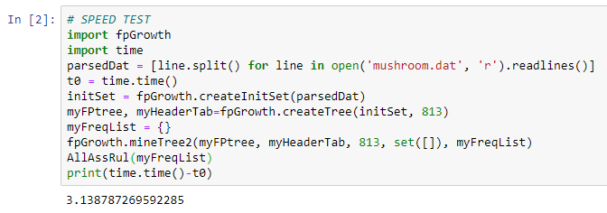
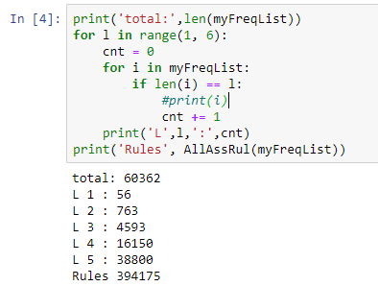
執行結果與時間
執行結果 :
執行時間 :

